Slide 1
Partie 2 - travaux pratiques
Créer des documents bureautiques accessibles avec la suite Office et la suite LibreOffice

Slide 2



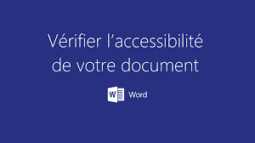
L’accessibilité numérique - travaux pratique
Partie 2 - Créer des documents bureautiques accessibles avec la suite Office et la suite LibreOffice
Word
30 minutes
Writer
30 minutes
Export PDF
Jeudi 6 juin de 10h00 à 12h00
Atrium en salle 213
Notes:
Quoi → Qui → Pourquoi → Cadre légal → Comment

Slide 3
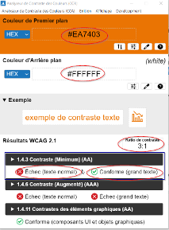
Couleur et contrast minimum
En fonction de la taille et de la graisse
Pour du texte, y compris inséré dans une image, le contraste minimum requis dépend de la taille et de la graisse du texte :
Texte normal (< 18 pt ou < 14 pt gras) : 4,5:1
Grand texte (≥ 18 pt ou ≥ 14 pt gras) : 3:1.
Icônes informatives : 3:1
Exemple d’icône avec un contraste de 1,7:1
Notes:
Application Mac - PC - Colour Contrast Analyser (CCA) :
https://www.tpgi.com/color-contrast-checker/
Service en ligne : https://app.contrast-finder.org/
Recherche d’un « bon contraste »
Modification de la couleur:
Du texte
Du fond
https://dequeuniversity.com/color-contrast

Slide 4
L’accessibilité numérique - travaux pratique
Image informative ou de décoration
Image porteuse d’information
Son retrait entraîne une perte d’information (contenu, intentions, ambiance…) :
→ Élaborer et implémenter un texte de remplacement : l’alternative textuelle
claire et concise, non redondante mais complète.
Image de décoration
Aucune information complémentaire par rapport au texte :
→ Faire en sorte qu’elle soit ignorée par les technologie d’assistance.
Notes:
Le retrait de l’image nuit-il à la compréhension du document ?
Remarque : une image lien est forcément une image porteuse d’information car si on retire l’image, on retire le lien.
Pour un lien, la pertinence de l’alternative se définie par la destination du lien en priorité.

Slide 5
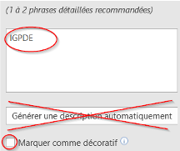
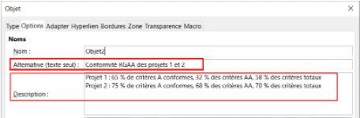

L’accessibilité numérique - travaux pratique
Traitement des images - implémenter l’alternative
Word
Clic droit sur l’image → Modifier le texte de remplacement
Remplir la zone de saisie ;
Ou cocher la case « Marquer comme
décoratif »
Writer
Clic droit sur l’image → Propriétés → Option
Puis valoriser le champ Alternative (texte seul) et le champ Description si besoin.
Notes:
Word - Ne jamais utiliser la génération automatique de description car celle est pratiquement jamais pertinente.
Writer - LibreOffice ne propose pas d’option pour indiquer qu’une image est purement décorative
Si la diffusion est uniquement au format « .doc » ou « .odt » il peut être pertinent de valoriser l’alternative par « sans objet » ou « décorative » pour informer les lecteurs qu’il n’y a pas d’oubli de valorisation (car quoiqu’il en soit la présence d’une image sera mentionnée).
En cas de diffusion au format PDF, laisser l’alternative vide. Acrobat Reader ignorera alors les images sans alternative, même si lors de la génération ces images seront indiquées par le vérificateur d’accessibilité comme alternative manquante.
Image informative complexe
Limite de l’alternative textuelle :
Limitée en taille (même avec la description dans Writer) ;
Pas de structuration possible (titres, listes, paragraphe).
Solution :
Une description détaillée adjacente à l’image (texte ou lien);
L’image devient soit décorative, soit mentionnée (titre + « voir détails ci-après »).

Slide 6
L’accessibilité numérique - travaux pratique
Toujours compléter les métadonnées
Pour les lecteurs d’écran le Titre du document n’est ni pas le «Titre» (Word) ou «Titre principal» (Writer) des styles proposés :
C’est le «Titre» indiqué dans les métadonnées du document ou à défaut, le nom du fichier (pas toujours pertinent).
Pour permettre aux lecteurs d’écran d’utiliser la synthèse vocale adaptée et d’assurer une lecture correcte du contenu.
Indiquer la langue principale du document dans les métadonnées.

Slide 7
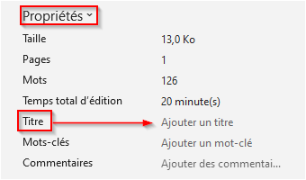
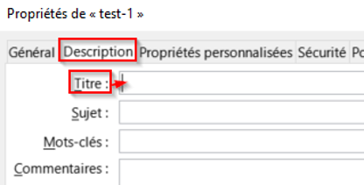
L’accessibilité numérique - travaux pratique
Ajouter un titre au “Document-texte-non-accessible”
Word
Fichier → Informations → Propriétés → Titre : Ajouter un titre
Writer
Fichier → Propriétés → Description
→ Titre :
Notes:
Remarque : attention à la reprise d’anciens documents avec potentiellement un « Titre » inadéquat

Slide 8
L’accessibilité numérique - travaux pratique
Définir la langue du document “Document-texte-non-accessible”
Word
La langue du document ou du texte sélectionné apparaît dans la barre d’état (en bas de la fenêtre).
Writer
La langue du document ou du texte sélectionné apparaît dans la barre d’état (en bas de la fenêtre).

Slide 9
L’accessibilité numérique - travaux pratique
Utilisation des styles pour la sémantique - affichage et utilisation
Word
Ouverture du volet de styles :
Accueil → Styles
Créer / modifier un style :
Bouton sous le volet de style
Appliquer un style depuis :
La barre de «Accueil»
Le volet de «Styles»
Writer
Ouverture du volet de styles :
Styles→ Gérer les styles(ou F11)
Créer / modifier un style :
Clic droit sur le style à modifier
Appliquer un style depuis :
La barre de «Formatage»
Le volet de «Styles»

Slide 10
L’accessibilité numérique - travaux pratique
Niveau de titre - Hiérarchie de titre par les styles
Différencier le titre principal du document (et sous-titre)
«Titre» (Word)
«Titre principal» (Writer) des titres de hiérarchisation du contenu (titre 1, titre2)
Commencer par un titre 1
Éviter les sauts de titre (ex. : ne pas insérer un titre 4 après un titre 2).
Se limiter au titre de niveau 6 maximum
Limitation liée à l’export des documents (PDF, HTML).

Slide 11

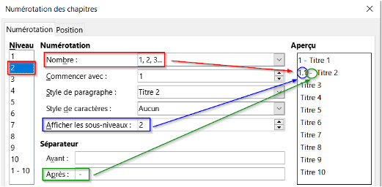

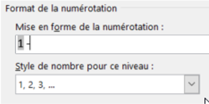
L’accessibilité numérique - travaux pratique
Titres et numérotation des titres
Word
Accueil → Paragraphe → Numérotation
Pour modifier le style :
Puis «Définir une nouvelle liste à plusieurs niveaux»
Writer
Outils → Numérotation des chapitres

Slide 12

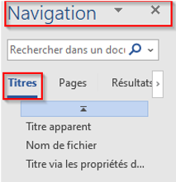
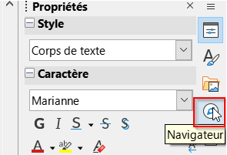
L’accessibilité numérique - travaux pratique
Volet de navigation - appliquer les titres et les visualiser dans le Volet de navigation
Word
Affichage → (case à cocher)
Volet de navigation → Onglet Titres
Writer
Volet latéral → Navigateur
Pour réafficher le volet latéral : Affichage→ Volet latéral (ou Ctrl + F5)

Slide 13
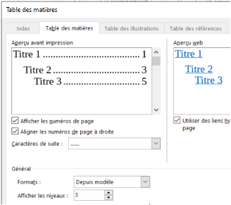
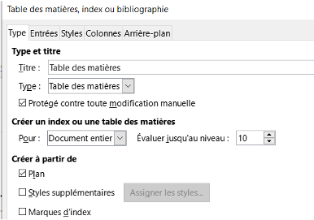
L’accessibilité numérique - travaux pratique
Génération de la table des matières
Word
Références → Table des matières → Table des matières personnalisées
Writer
Insertion → Table des matières et index → Table des matières, index ou bibliographie
Notes:
Sommaire du document bureautique - Table des matières et signets des PDF
Générer le sommaire automatiquement
Identification de la structure du document, de la densité de chaque partie
Accès direct (liens) au chapitre souhaité
Mise à jour simplifiée en cas de modifications dans le document
Export PDF avec « signets »
Redondant avec le sommaire
Sauf pour impression

Slide 14




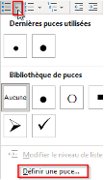
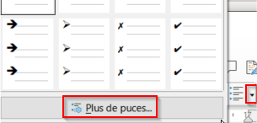
L’accessibilité numérique - travaux pratique
Utilisation des fonctionnalités de listes
Word
Sélection des paragraphes de la liste
→ Accueil → Barre d’outils des listes
→ Puces
→ Numérotation
→ Liste à plusieurs niveaux
Définir éventuellement le format attendu.
Writer
Barre d’outils «Formatage»
→ Barre d’outils des listes
→ Liste non ordonnée
→ Liste ordonnée
Définir éventuellement le format attendu.
Notes:
Intérêt et types de listes
Représentation structurée, claire, concise et facilement identifiable.
Restitution du nombre d’élément par les lecteurs d’écran.
Liste non ordonnée (à puces) : Ordre sans importance
Liste de courses :
Poires
Chocolat
Dentifrice
Liste ordonnée (numérotée) : ordre important
Procédure d’installation :
Télécharger rgaa.exe
Lancer rgaa.exe
Suivre les consignes

Slide 15

L’accessibilité numérique - travaux pratique
Mise en forme et gestion des espaces - activer les marques de formatage et gérer les espaces identifiés
Word
Accueil → Paragraphe → Afficher tout
Identification des :
Sauts de paragraphe, de page… : ¶
Retour à la ligne : ↵
Avec espace avant : ·↵
Tabulation : →
Espaces successifs : ····
Writer
Activer les marques de formatage
Identification des :
Sauts de paragraphe, de page… : ¶
Retour à la ligne : ↵
Avec espace avant : ·↵
Tabulation : →
Espaces successifs : ····
Notes:
Lecteurs d’écran et restitution
Les espaces et les sauts de paragraphe (Entrée) sont interprétés par les lecteurs d’écran ⇒ éviter les paragraphes vides…
Le retour à la ligne par Maj + Entrée n’a pas de valeur sémantique.
Sans espace avant le retour à la ligne, le dernier mot de la première ligne et le premier de la suivante n’en forment qu’un pour le lecteur d’écran.

Slide 16
L’accessibilité numérique - travaux pratique
Liens
Liens explicites
Liens de téléchargement
Intégrer les informations concernant le fichier à télécharger dans l’intitulé du lien :
Titre
Format
Poids
Langue, si elle diffère de la langue du document.

Slide 17
L’accessibilité numérique - travaux pratique
Lisibilité du texte
Des polices lisibles et clairement dessinées, sans sérif.
Taille minimale de 12 pt.
Éviter l’interligne de 1 : 1,15 minimum voire 1,5.
Ne pas justifier le texte.

Slide 18
L’accessibilité numérique - travaux pratique
Vérification de l’accessibilité des PDF (après export)
PAC : PDF Accessibility Checker
Gratuit et largement utilisé mais avec les mêmes limites que les vérificateurs intégrés.
Tanaguru : Guide «PAC, comprendre et corriger les erreurs d’accessibilité» (via Acrobat Pro).
Il existe également une version en ligne.
Acrobat Pro
Outil d’accessibilité permettant d’afficher un «Rapport d’accessibilité» avec des liens vers la documentation officielle pour comprendre et corriger les erreurs.
Avec un lecteur d’écran
Le lecteur d’écran n’est pas un outil de test mais peut aider à vérifier la compréhension d’ensemble et la restitution des éléments (ordre, sémantique).
Notes:
PAC : PDF Accessibility Checker
La société Tanaguru a publié un guide pour PAC, intitulé «PAC, comprendre et corriger les erreurs d’accessibilité». https://www.tanaguru.com/pac-comprendre-et-corriger-les-erreurs-daccessibilite/
Les corrections sont proposées uniquement via l’utilisation de «Acrobat Pro».
Il existe également une version en ligne : https://check.axes4.com/de/
Lecteur d’écran
Il ne vise toutefois que les personnes ayant besoin d’un lecteur d’écran et ne fournit pas de retour, par exemple, sur le contraste ou d’autres aspects purement visuels.
Autre outil
https://checkers.eiii.eu/en/pdfcheck/

Slide 19
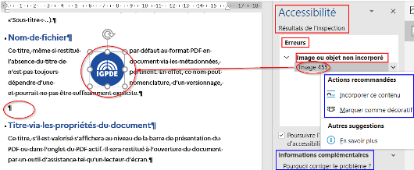
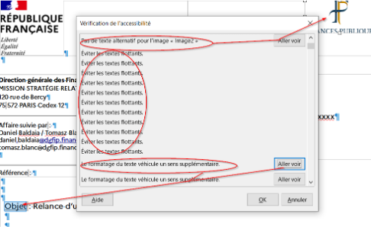
L’accessibilité numérique - travaux pratique
Vérification de l’accessibilité (avant export) avec l’outil intégré
Word
Révision → Vérifier l’accessibilité → Vérifier l’accessibilité
Writer
Outils → Vérification de l’accessibilité
Sous Writer, l’outil de vérification de l’accessibilité se lance automatiquement lors d’un export en PDF « accessible ».
Notes:
Word et Writer
L’outil de vérification d’accessibilité est une aide, ou un guide, mais ne remplace pas une analyse humaine.
Il peut par exemple indiquer un contraste insuffisant, ou une hiérarchie de titre incohérent (un titre 4 après un titre 2) mais pas si un élément aurait dû être un titre.
Pour cela, il est préférable de vérifier que ce dernier figure bien dans le volet « Navigateur » ou après export dans la liste des signets.

Slide 20
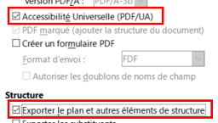
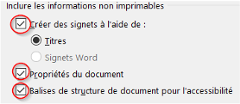
L’accessibilité numérique - travaux pratique
Export PDF accessible - conservation des balises de structure
Word
Génération du PDF : Fichier → Exporter → Créer PDF/XPS
Dans l’explorateur, avant d’enregistrer : Options…, cocher :
Créer des signets à l’aide de titre
Propriétés du document
Balises de structure
Writer
Paramétrage : Fichier→Exporter vers → Exporter au format PDF :
Accessibilité Universelle (PDF/UA)
Exporter le plan et autres éléments de structure
Génération du PDF : Exporter ou Fichier→Exporter vers → Exporter directement au format PDF
Notes:
Word : « Activer le balisage avancé » facilite les retouches notamment avec Acrobat Pro.
Attention : La fonctionnalité Acrobat Maker ne permet pas d’enregistrer certaines propriétés du document, notamment le titre enregistré dans Fichier → Informations.
Writer : Cocher « Accessibilité Universelle (PDF/UA) » coche automatiquement la case « PDF marqué ».
L’export en PDF avec les options d’accessibilité lance automatiquement le vérificateur d’accessibilité.
Word et Writer : « Créer des signets » ou « Exporter le plan et autres éléments de structure » peuvent être considérés comme optionnel si un sommaire est déjà présent dans le document, mais restent conseillés.

Slide 21

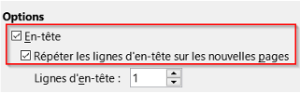




L’accessibilité numérique - travaux pratique
Création d’un tableau de données accessible
Word
Insertion → Tableau puis dans le tableau → Clic droit → Propriétés du tableau… → Onglet Ligne :
Sélectionner tout le tableau → Clic droit → Insérer
une légende. Insérer la légende (au-dessus) puis la modifier dans le document.
Writer
Tableau → Insérer un tableau…
Dans le tableau → Clic droit → Propriétés du tableau → Onglet Enchaînements
Dans le tableau → Clic droit → Insérer une légende
Notes:
Difficultés et conseils d’utilisation
Les tableaux, même simples, sont des « défis » pour les utilisateurs :
Proscrire les imbrication de tableaux.
Utiliser les tableaux pour présenter des données (pas pour une mise en forme).
Identifier les en-têtes et les répéter en haut de chaque page si besoin.
Privilégier les tableaux simples (éviter les cellules fusionnées).
Ne pas fractionner les lignes sur plusieurs pages.
Identifier les tableaux par un titre.

Slide 22
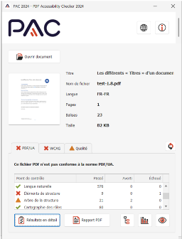
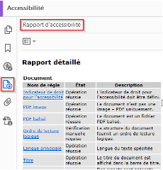
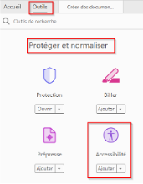
L’accessibilité numérique - travaux pratique
Vérification de l’accessibilité des PDF (après export)
Acrobat Pro - vérificateur d’accessibilité et rapport
Notes:
PAC : PDF Accessibility Checker
La société Tanaguru a publié un guide pour PAC, intitulé «PAC, comprendre et corriger les erreurs d’accessibilité». https://www.tanaguru.com/pac-comprendre-et-corriger-les-erreurs-daccessibilite/
Les corrections sont proposées uniquement via l’utilisation de «Acrobat Pro».
Il existe également une version en ligne : https://check.axes4.com/de/
Lecteur d’écran
Il ne vise toutefois que les personnes ayant besoin d’un lecteur d’écran et ne fournit pas de retour, par exemple, sur le contraste ou d’autres aspects purement visuels.
Autre outil
https://checkers.eiii.eu/en/pdfcheck/

Slide 23
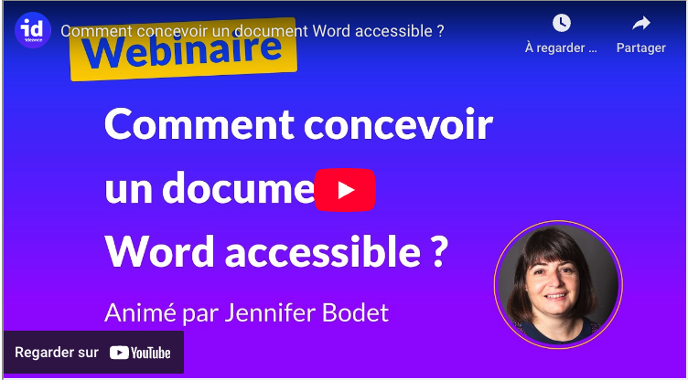
Pour aller plus loin
Comment concevoir un document Word accessible ?
Comment concevoir un document Word accessible ? – GAAD 2023
Notes:
https://ideance.net/blog/578/comment-concevoir-un-document-word-accessible-gaad-2023/
https://ideance.net/blog/wp-content/uploads/2023/07/2023-05-17-Document-Word-accessible-GAAD.pptx
https://www.youtube.com/watch?v=aJ35DRdhDZ8

Slide 24


Des questions ?
alexandra.guiderdoni@finances.gouv.fr

